Slide 1
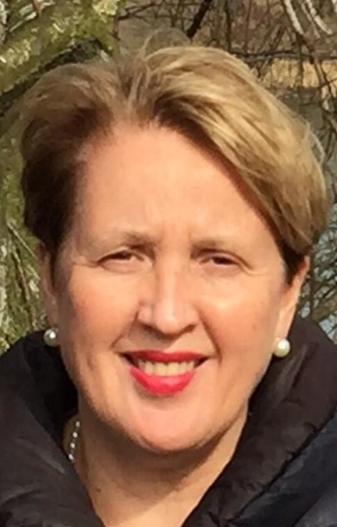
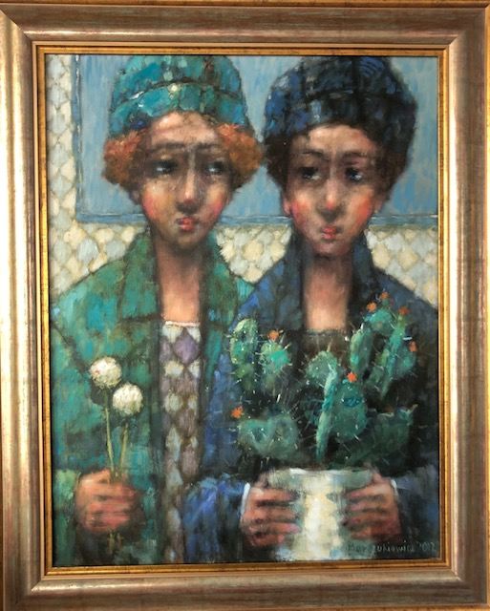
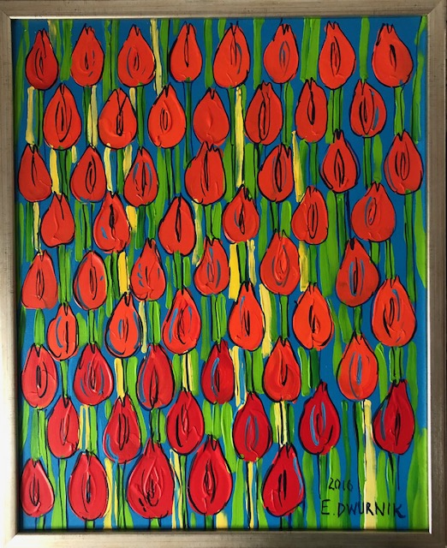
wspomnienie
prof. dr hab. n. med.
Teresa starzyńska
1952r. – 2022r.
Notes:
Gdybym miał powiedzieć o Teresie tylko kilka zdań, to powiedziałbym, że była niezwykle barwną osobowością, która z jednej strony z pasja wykonywała swój zawód lekarza i profesora medycyny, a z drugiej, potrafiła zauważać piękno świata w jego różnych przejawach, i z radością dzielić się tym z innymi…

Slide 2
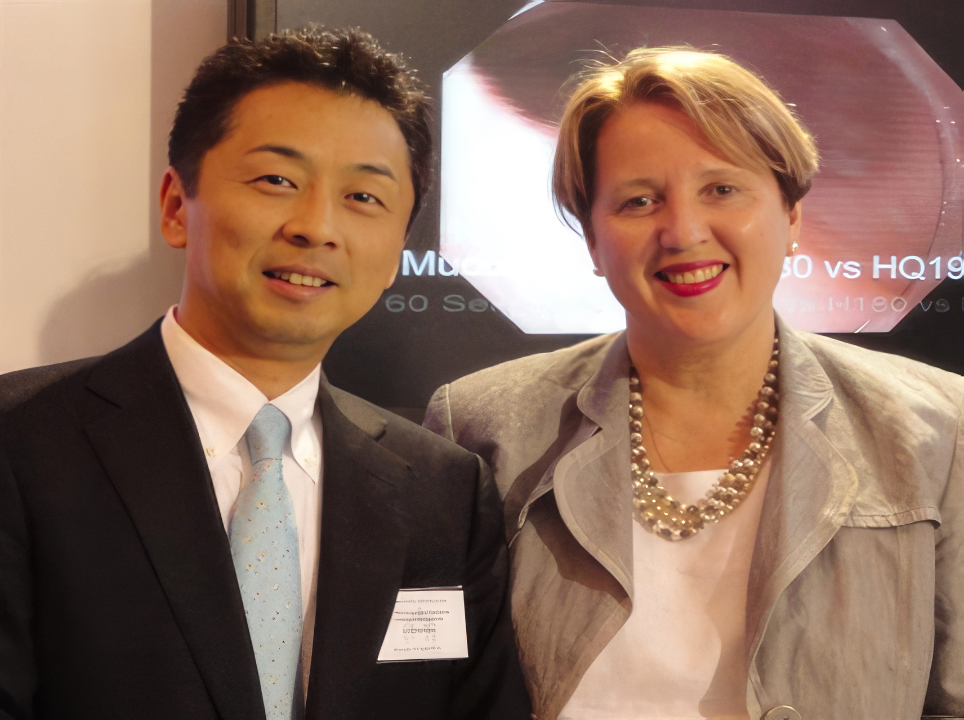
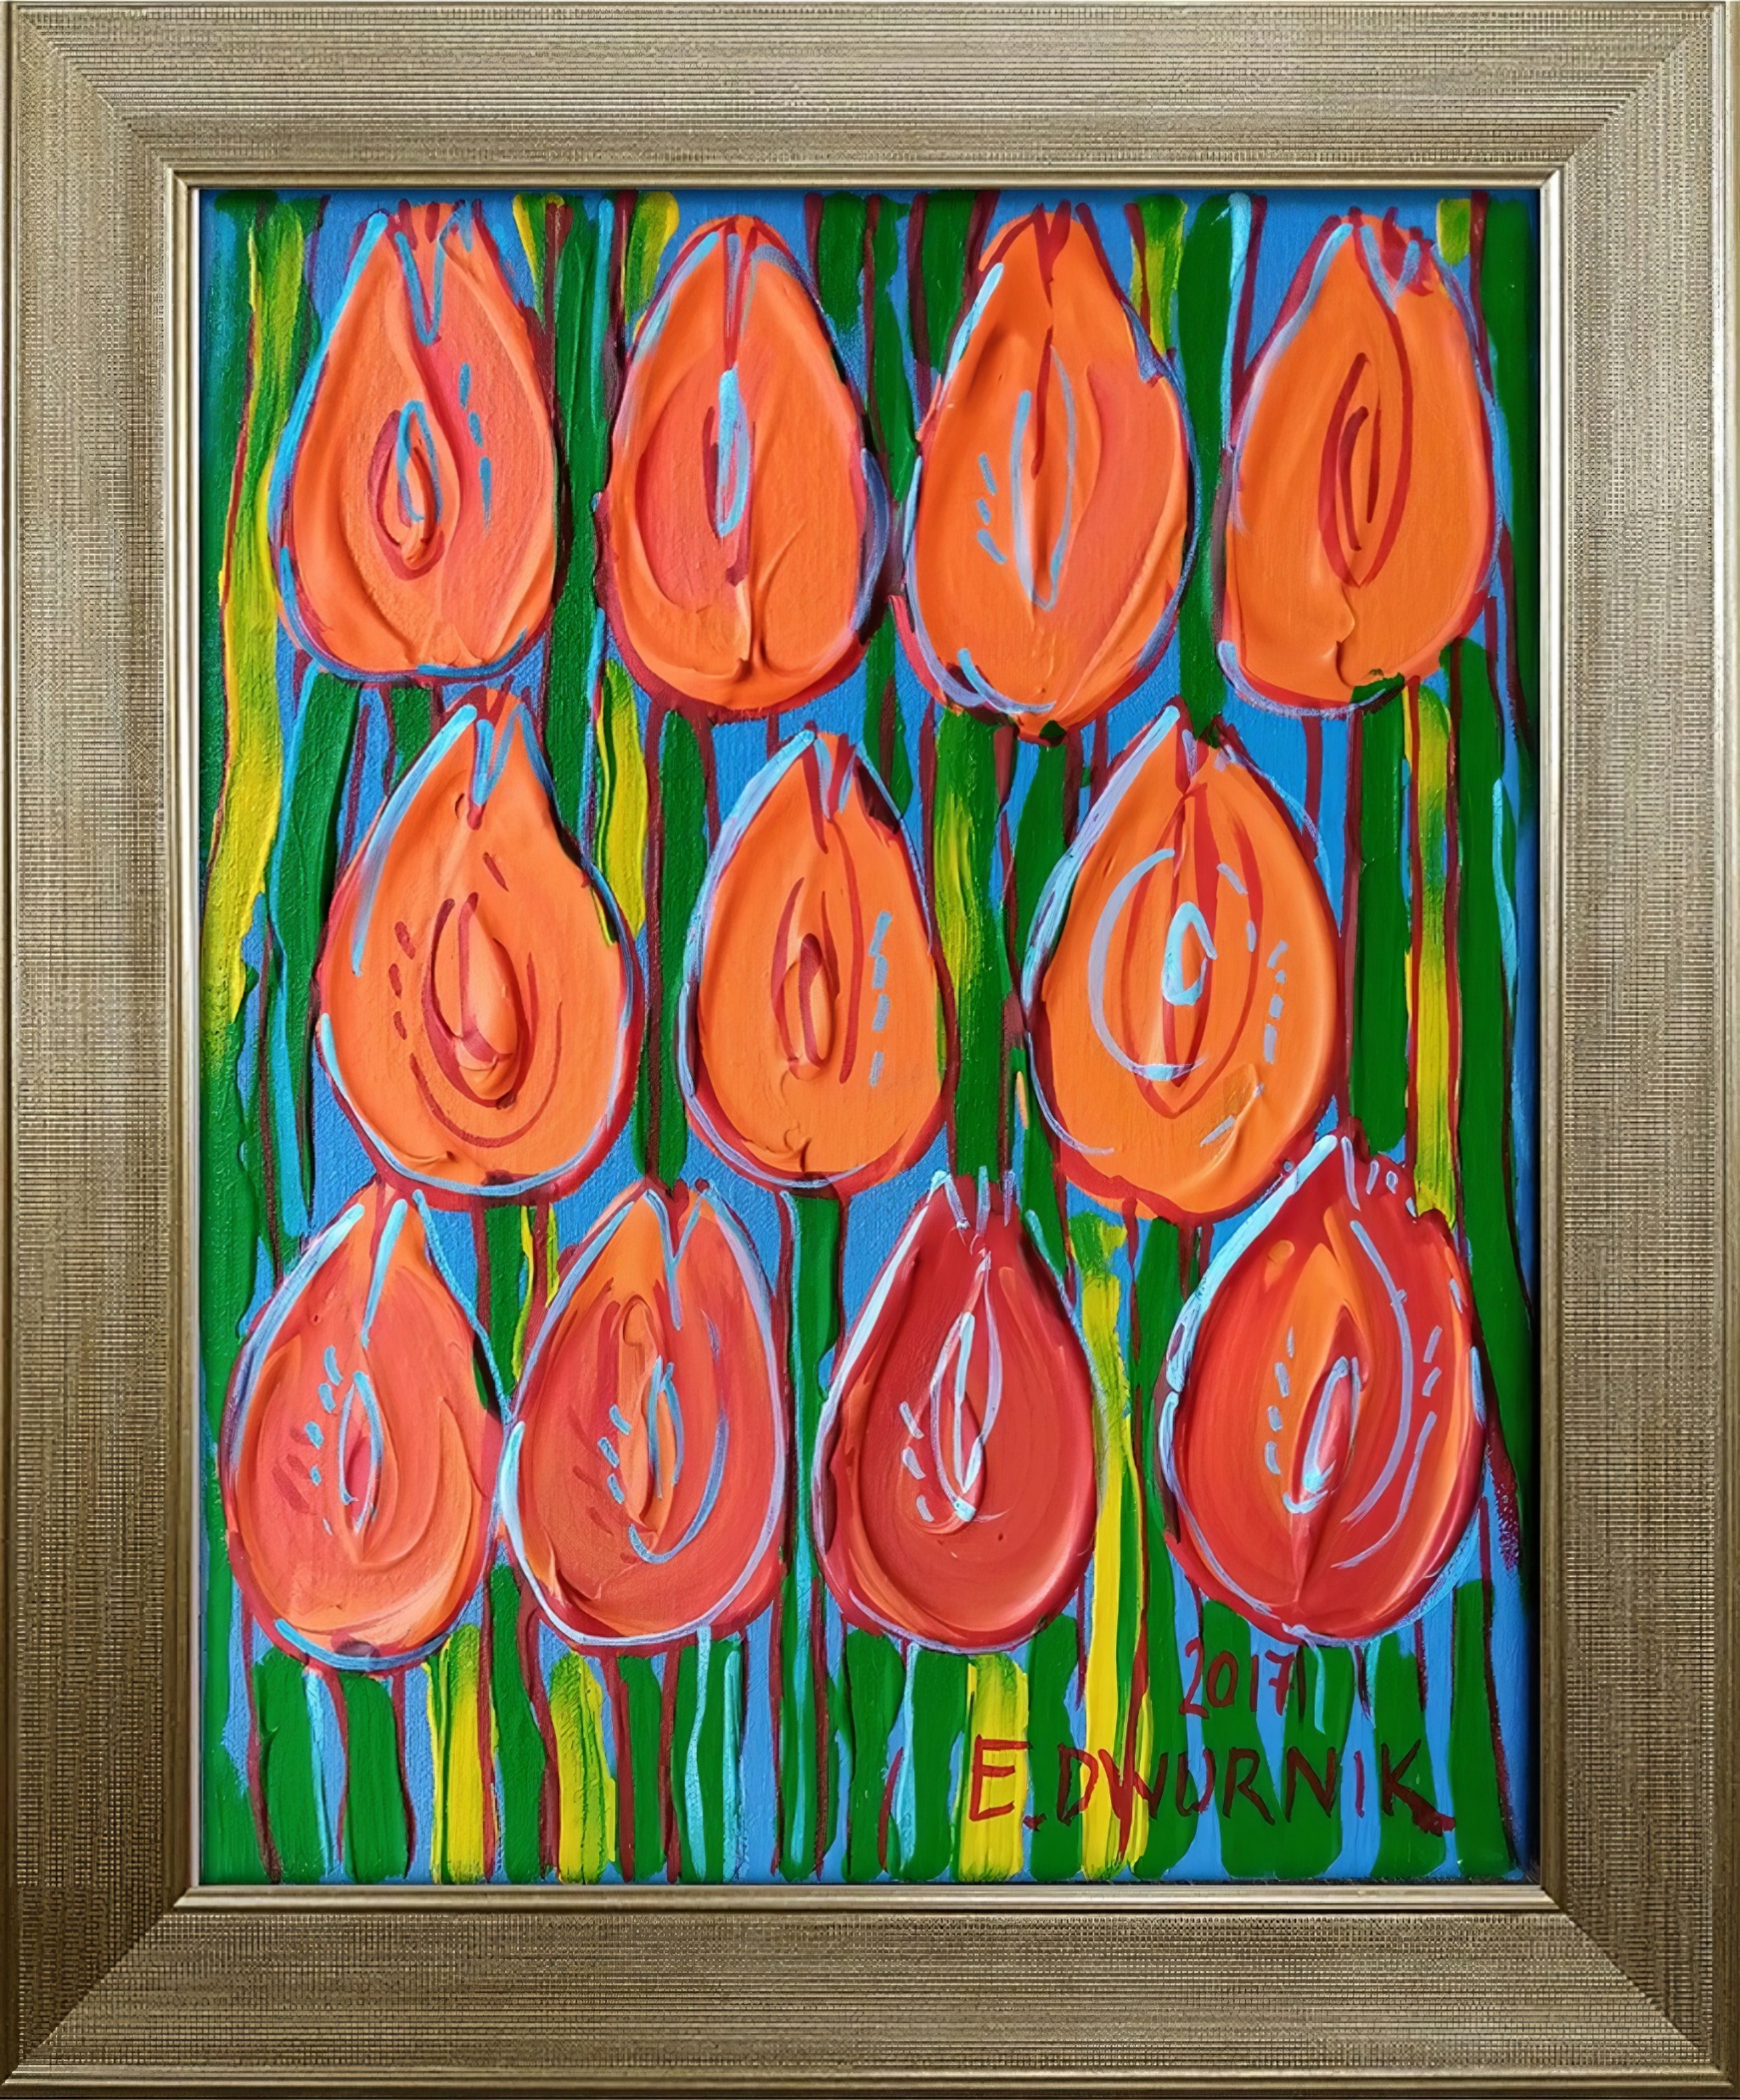
Współpraca z prof. Takuji Gotoda (Uniwersytet Medyczny,Tokio,Japonia)-2006 Promocja w Polsce idei wczesnej diagnostyki i endoskopowego leczenia raka żołądka
Wykłady, warsztaty i pokazy endoskopowe prof. Takuji Gotoda, po raz pierwszy w Polsce, światowej rangi ekspert z zakresu endoskopowej terapii nowotworów przewodu pokarmowego w Szczecinie, Warszawie i Krakowie,
Szkolenia z zakresu endoskopii dla lekarzy Kliniki Gastroenterologii PUM indywidualne i zespołowe prowadzone przez specjalistów z Japonii.
Notes:
Współpraca z prof.Gotoda jest znakomitym przykładem jej determinacji w dążeniu do wprowadzania w Polsce najnowocześniejszych metod diagnostycznych i leczniczych.
Nie ustawała w promowaniu tych metod, organizowaniu edukacji polskich lekarzy w nowoczesnych technikach, ale i w swoich badaniach często budowała na rezultatach badań naukowców z Japonii. Darzyła ich ogromnych szacunkiem za niespotykana dokładność, wnikliwość obserwacji i rzetelność w pracy…

Slide 3
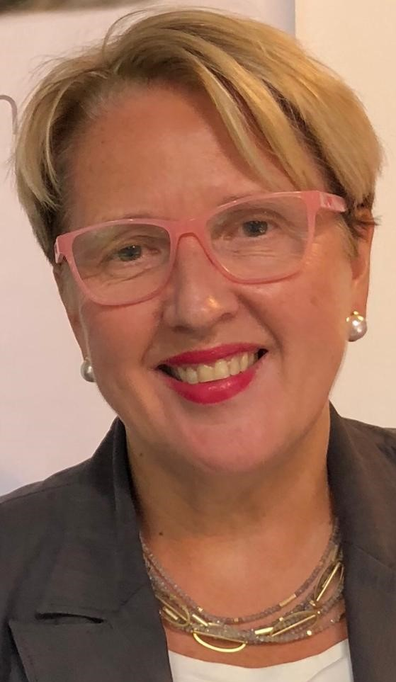
Ja sam, nasza córka Ewa, najbliżsi przyjaciele i znajomi, tracimy z jej odejściem mądre i dojrzałe spojrzenie na życie, barwną Osobowość i Wrażliwość na piękno, lojalną i głęboką Przyjaźń, i co najważniejsze Miłość,
którą nas otaczała…
Głęboko wierzę, że jest wielu lekarzy,
którzy zainspirowani Jej Postawą, będą
podążali drogą kompetentnego,
ale jednocześnie szlachetnego i
humanistycznego wsparcia Pacjenta
Andrzej Starzyński
Notes:
Jak powiedział mąż prof.Starzyńskiej : „ Teresa pokazała mi Piękno tego Świata w różnych jego przejawach, pokazała Przyjaźń, ale i zademonstrowała pasję do medycynypar excellence, jako sztuki leczenia chorych, Stąd głęboko wierzę…..itd

Slide 4
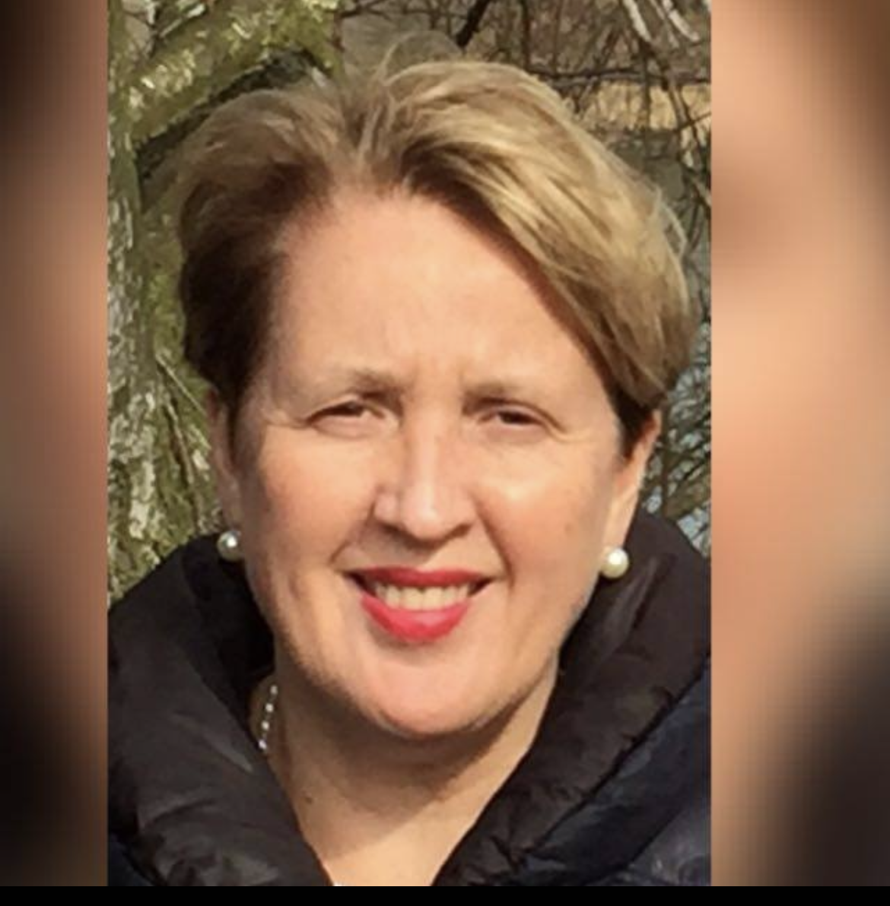
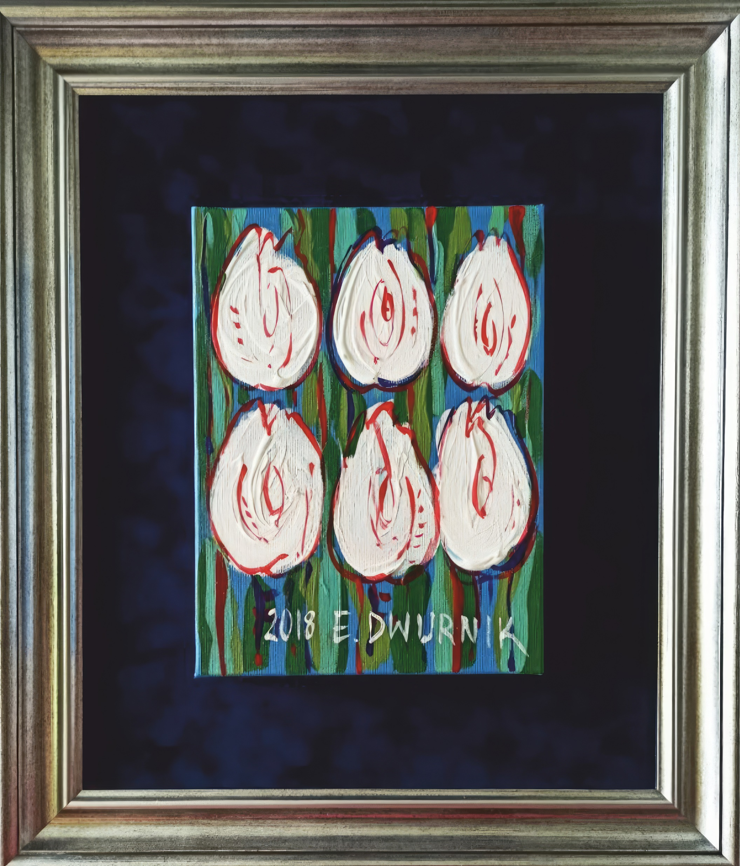
Pamiętamy o tym co zrobiła Profesor Teresa Starzyńska
dla Pacjentów
dla Lekarzy
dla Młodych Naukowców
Bywają w życiu Ludzie, którzy w pamięci zostają.
Choć czas mija, Oni nie przemijają…

Slide 6
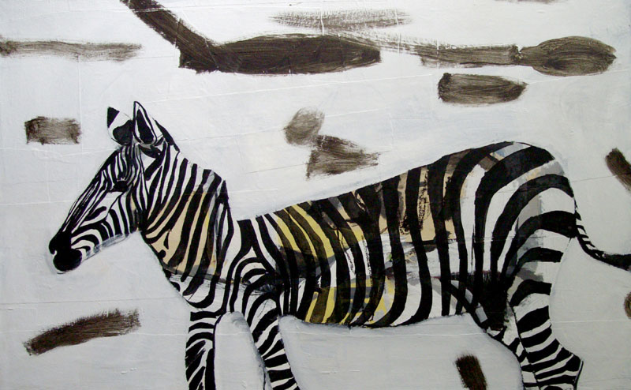
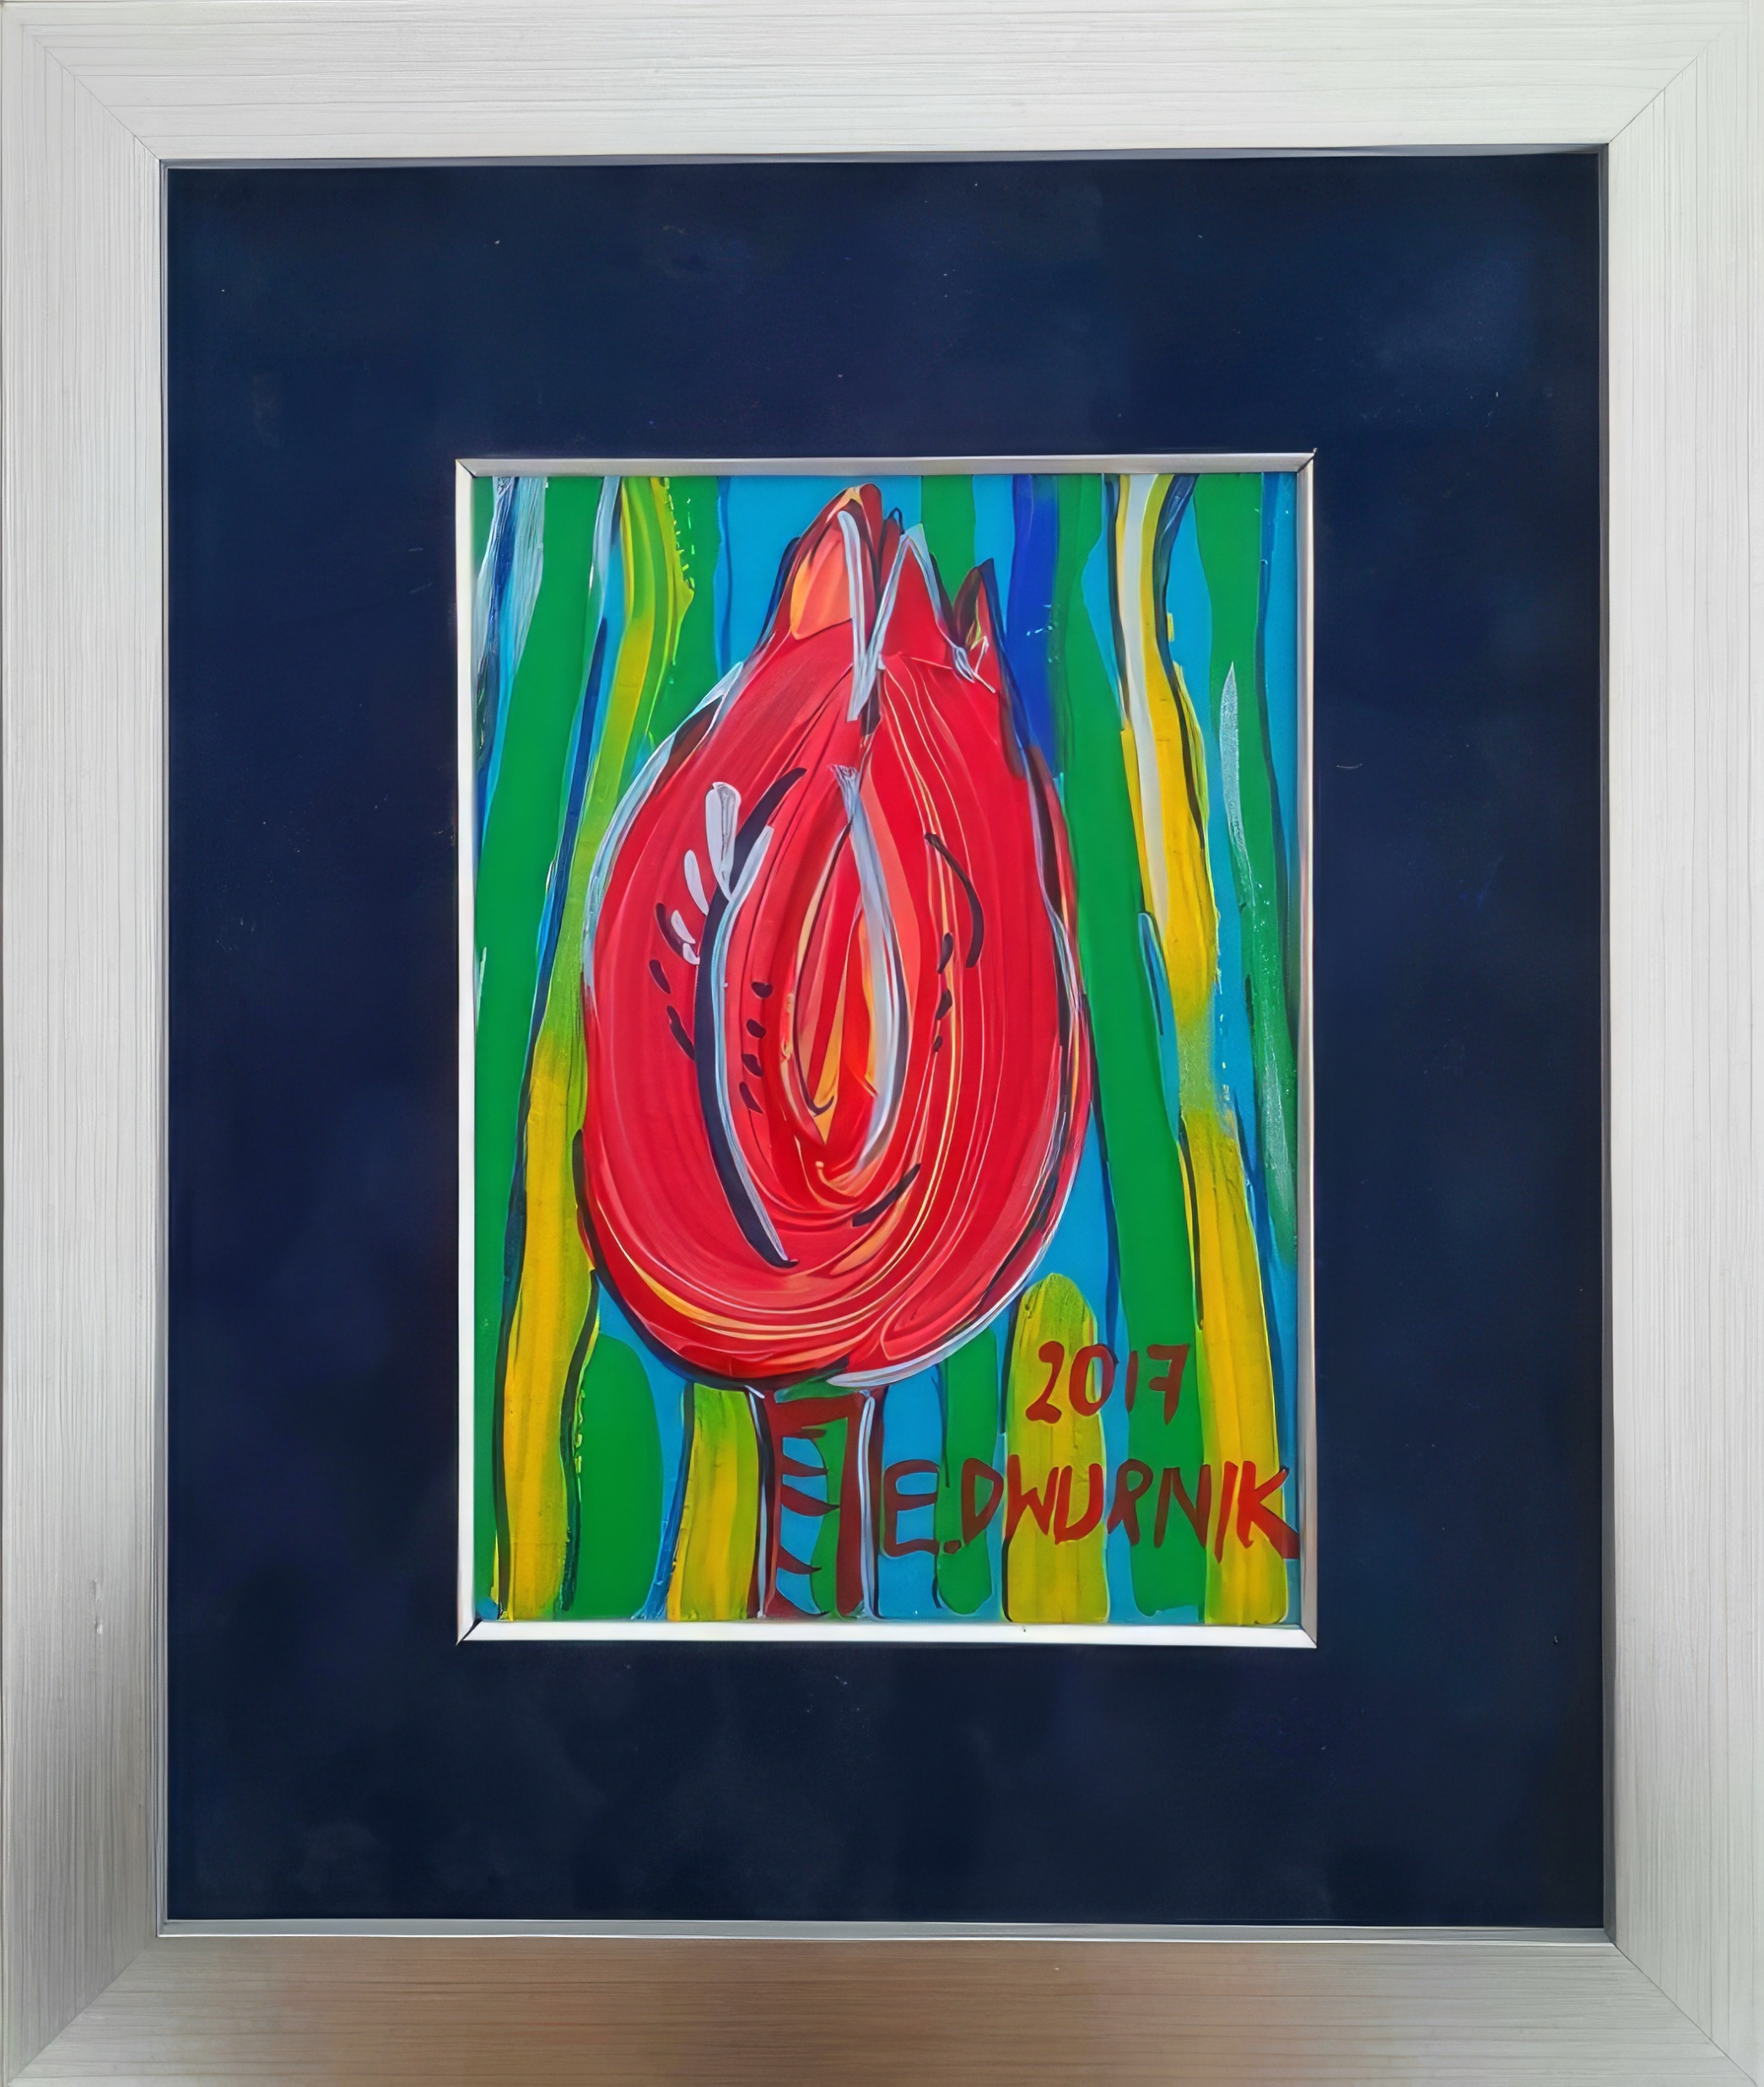
Notes:
To obraz Mikołaja Obryckiego, który z dużą energia i swadą namalował „znak firmowy” PTEj, i to właśnie Teresa go zauważyła i pomyślała o nas…………

